Slide 1




TRƯỜNG THCS CÁT KHÁNH
CHÀO MỪNG QUÝ THẦY CÔ CÙNG
CÁC BẠN HỌC SINH ĐẾN VỚI TIẾT
HỌC HÔM NAY
Giáo viên: Ngô Tùng Đức

Slide 2









MỞ ĐẦU

Slide 3








Bắt đầu

Slide 4


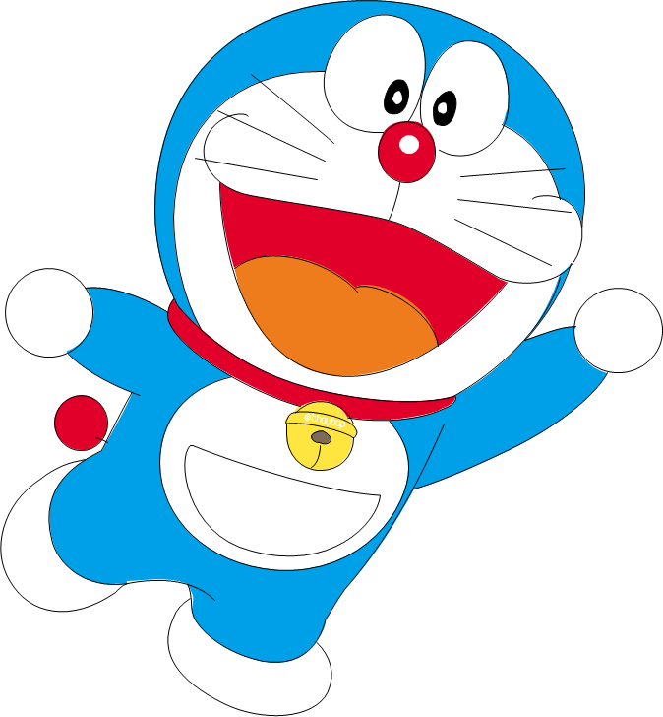
Trò chơi gồm 4 câu hỏi trắc nghiệm
Ở mỗi câu hỏi, các em sẽ có thời gian 10 giây
để đưa ra đáp án.
Để trả lời, em sẽ giơ thẻ màu tương ứng với
màu đáp án:
Cam
Xanh
dương
Xanh
lá
Đỏ

Slide 5
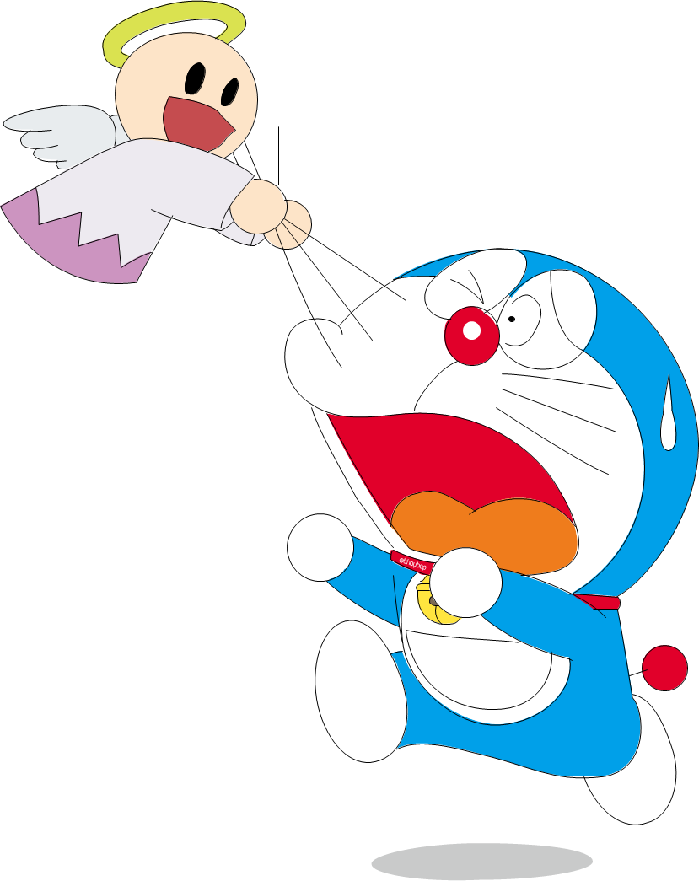

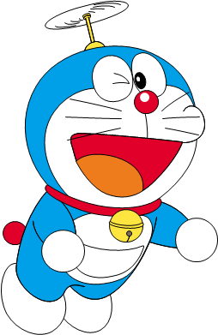


Yeahhh,
Đúng rồi!
Mình thích màu này!
Câu 1: Khi một lực tác dụng vào một vật, vật có thể thay đổi như thế nào?
Huhu,
chưa chính xác rồi!
Bạn chọn lại nha.
A. Có thể thay đổi cả tốc độ và hướng chuyển động.
B. Chỉ có thể thay đổi tốc độ..
C. Chỉ có thể thay đổi hướng chuyển động.
D. Không có sự thay đổi nào.
Thầy cô nhấp chuột
1 lần để hiện câu hỏi. Nhấp thêm 1 lần để hiện các đáp án
Thầy cô nhấp vào chiếc chuông ở màu mà học sinh chọn để
kiểm tra đáp án
Sau khi HS trả lời xong, thầy cô nhấp chuột
hoặc phím -> để đến
câu hỏi tiếp theo

Slide 6
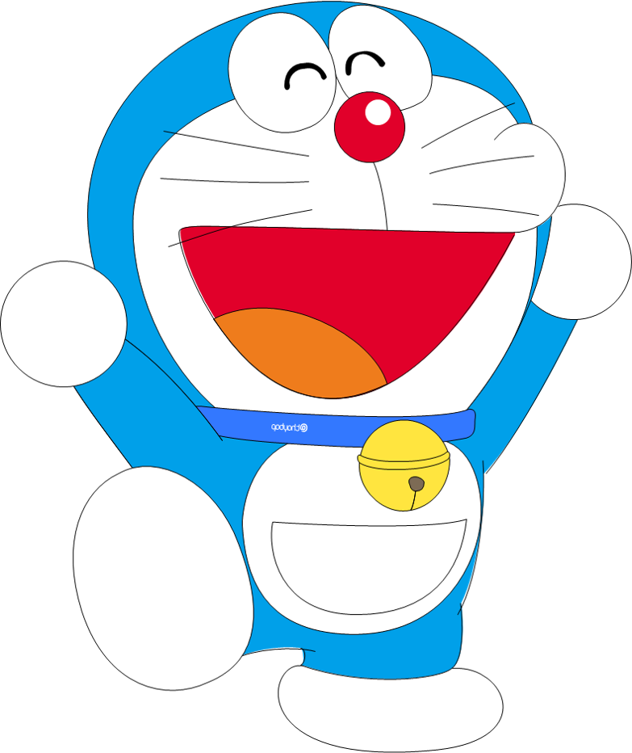
Câu 2: Một học sinh đá quả bóng đang đứng yên trên sân cỏ. Quả bóng sẽ thay đổi như thế nào?
Yeahhh,
Đúng rồi!
Mình thích màu này!
Huhu,
chưa chính xác rồi!
Bạn chọn lại nha.
A. Chỉ thay đổi hướng di chuyển.
B. Chỉ thay đổi tốc độ di chuyển.
C. Vừa thay đổi tốc độ vừa thay đổi hướng.
D. Không thay đổi gì.
Thầy cô nhấp chuột
1 lần để hiện câu hỏi. Nhấp thêm 1 lần để hiện các đáp án
Thầy cô nhấp vào chiếc chuông ở màu mà học sinh chọn để
kiểm tra đáp án
Sau khi HS trả lời xong, thầy cô nhấp chuột
hoặc phím -> để đến
câu hỏi tiếp theo

Slide 7
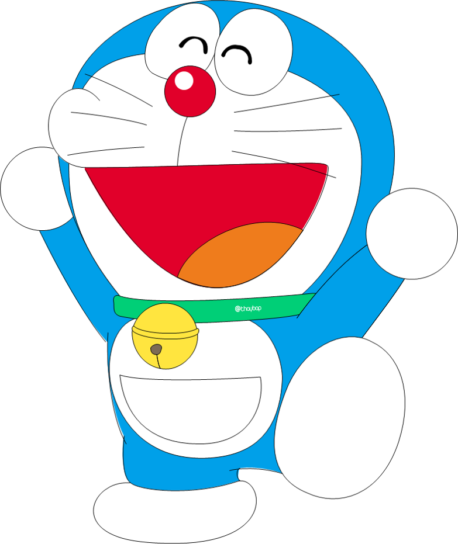
Yeahhh,
Đúng rồi!
Mình thích màu này!
Huhu,
chưa chính xác rồi!
Bạn chọn lại nha.
Câu 3: Khi một chiếc xe đang chạy trên đường gặp vật cản, tài xế đạp phanh để dừng xe. Lực từ phanh có tác dụng gì đến chuyển động của xe?
A. Làm xe tăng tốc.
B. Làm xe đổi hướng.
C. Làm xe giảm tốc độ và dừng lại.
D. Làm xe chuyển động nhanh hơn.
Thầy cô nhấp chuột
1 lần để hiện câu hỏi. Nhấp thêm 1 lần để hiện các đáp án
Thầy cô nhấp vào chiếc chuông ở màu mà học sinh chọn để
kiểm tra đáp án
Sau khi HS trả lời xong, thầy cô nhấp chuột
hoặc phím -> để đến
câu hỏi tiếp theo

Slide 8

Câu 4: Khi bạn ném một viên bi vào tường, viên bi bật ngược trở lại. Hiện tượng này cho thấy lực đã tác dụng lên viên bi theo cách nào?
Yeahhh,
Đúng rồi!
Mình thích màu này!
Huhu,
chưa chính xác rồi!
Bạn chọn lại nha.
A. Làm thay đổi tốc độ nhưng không thay đổi hướng chuyển động.
B. Làm thay đổi hướng chuyển động nhưng không thay đổi tốc độ.
C. Không có tác dụng gì lên viên bi.
D. Làm thay đổi cả tốc độ và hướng chuyển động.
Thầy cô nhấp chuột
1 lần để hiện câu hỏi. Nhấp thêm 1 lần để hiện các đáp án
Thầy cô nhấp vào chiếc chuông ở màu mà học sinh chọn để
kiểm tra đáp án
Sau khi HS trả lời xong, thầy cô nhấp chuột
hoặc phím -> để đến
câu hỏi tiếp theo

Slide 9
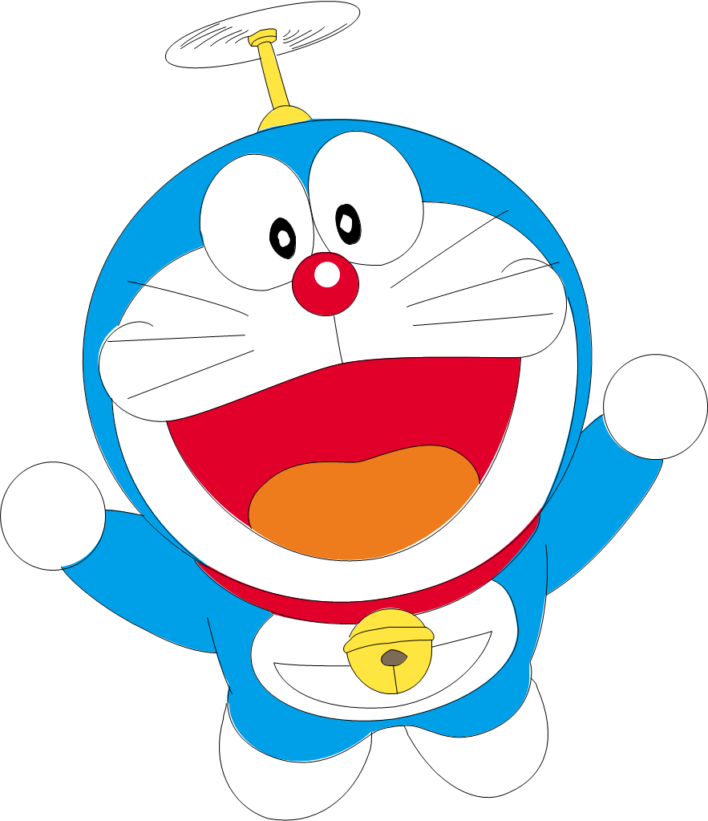

Cảm ơn các bạn
đã chọn vòng cổ
cho tớ!

Slide 10

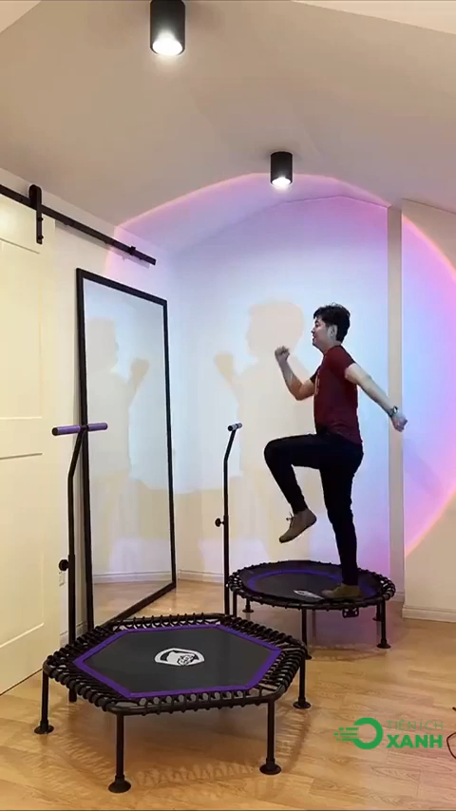
BÀI 36. TÁC DỤNG CỦA LỰC

Slide 11




Bài 36. TÁC DỤNG CỦA LỰC

Slide 12

Thảo luận nhóm tìm hiểu kết quả tác dụng của lực

Slide 13
BÁO CÁO KẾT QUẢ THẢO LUẬN

Slide 14
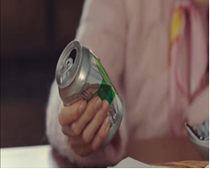
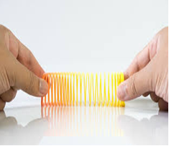
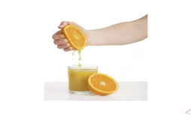
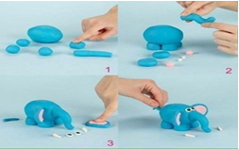

Slide 15

Lực tác dụng lên một vật có thể đồng thời làm thay đổi tốc độ, thay đổi hướng chuyển động của vật và làm biến dạng vật.

Slide 16
Mô tả tác dụng của lực xuất hiện trong các hình:
(1) Thuyền giương buồm.
(2) Người nhảy dù.
(3) Cầu thủ bắt bóng.

Slide 17
Gió đã tác dụng lực đẩy lên cánh buồm làm nó bị biến dạng và thuyền chuyển động nhanh hơn.
Thủ môn đã tác dụng một lực vào quả bóng khiến cho quả bóng đang chuyển động bị dừng lại.
Không khí tác dụng một lực cản vào dù làm nó bị biến dạng và giúp người vận động viên rơi với tốc độ chậm lại.

Slide 18




VÒNG QUAY
MAY MẮN
1 điểm mười
Mất lượt
1
2
3
2 quyển vở
1 cây viết
1 cây thước
1 tràn pháo tay
4
5
6
6
1 quyển vở
1 Lời khen
7
8
QUAY

Slide 19
VÒNG QUAY MAY MẮN
Câu 1: Khi bạn bóp một quả bóng cao su, hiện tượng gì xảy ra với quả bóng?
Quả bóng biến mất.
Quả bóng bị biến dạng nhưng có thể phục hồi.
Quả bóng vỡ ra.
Quả bóng không thay đổi.
QUAY VỀ

Slide 20
VÒNG QUAY MAY MẮN
Câu 2: Khi lực tác dụng lên một vật đàn hồi, vật có thể làm gì?
Bị biến dạng và không phục hồi.
Chỉ thay đổi vị trí.
Biến dạng và sau đó phục hồi lại hình dạng ban đầu.
Không thay đổi gì.
QUAY VỀ

Slide 21
VÒNG QUAY MAY MẮN
Câu 3: Tại sao một chiếc xe ô tô có lốp cao su lại có thể giảm bớt sự va chạm khi đi qua chỗ gồ ghề?
Vì lực tác dụng lên lốp xe làm cho lốp xe biến dạng và giảm xóc.
Vì lốp xe làm cho xe chạy nhanh hơn.
Vì lốp xe có thể thay đổi hướng đi của xe.
Vì lực tác dụng lên lốp xe làm xe dừng lại.
QUAY VỀ

Slide 22
VÒNG QUAY MAY MẮN
Câu 4: Chọn câu sai?
Lực tác dụng lên một vật làm biến đổi chuyển động của vật đó.
Lực tác dụng lên một vật đang đứng yên làm vật đó bắt đầu chuyển động.
Lực tác dụng lên một vật có thể làm cho vật đó bị biến dạng.
Khi đánh tennis, lưới vợt đã tác dụng lên quả bóng một lực làm quả bóng chỉ bị biến dạng
QUAY VỀ

Slide 23
VÒNG QUAY MAY MẮN
Câu 5: Khi một quả bóng đập xuống sân bóng thì sân bóng tác dụng lực lên quả bóng sẽ gây ra những kết quả gì?
Chỉ làm thay đổi chuyển động của quả bóng.
Chỉ làm biến dạng quả bóng.
Vừa làm biến dạng quả bóng, vừa làm thay đổi chuyển động của nó.
Không làm biến dạng và cũng không làm thay đổi chuyển động của quả bóng.
QUAY VỀ

Slide 24
VÒNG QUAY MAY MẮN
Câu 6:Tại sao trong các công trình xây dựng, người ta dùng bê tông cốt thép mà không chỉ dùng bê tông thông thường?
Vì bê tông không bị biến dạng.
Vì bê tông cốt thép có khả năng chịu lực tốt hơn và hạn chế sự biến dạng.
Vì bê tông cốt thép rẻ tiền hơn.
Vì bê tông cốt thép dễ uốn cong.
QUAY VỀ

Slide 25
VÒNG QUAY MAY MẮN
Câu 7: Lực xuất hiện trong hiện tượng nào sau đây làm thay đổi hình dạng của vật
Đẩy xe lên dốc.
Dùng tay ép chặt quả bóng cao su
Kéo co
Mở cửa
QUAY VỀ

Slide 26
VÒNG QUAY MAY MẮN
Câu 8:Trong các ví dụ sau, đâu là ví dụ về sự biến dạng của vật do tác dụng của lực?
Một cành cây bị bẻ gãy.
Một chiếc xe hơi chạy trên đường
Nước chảy từ trên cao xuống dưới thấp.
Không có sự biến dạng nào.
QUAY VỀ

Slide 27

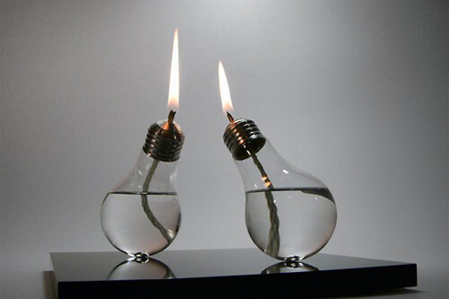
VẬN DỤNG
Một chiếc cầu cạn được xây dựng bằng thép và bê tông. Trong mùa hè nóng bức, cầu có thể bị cong vênh và biến dạng. Lý do tại sao lại xảy ra hiện tượng này? Và làm thế nào để giảm thiểu sự biến dạng của cầu dưới tác dụng của nhiệt độ?"

Slide 28

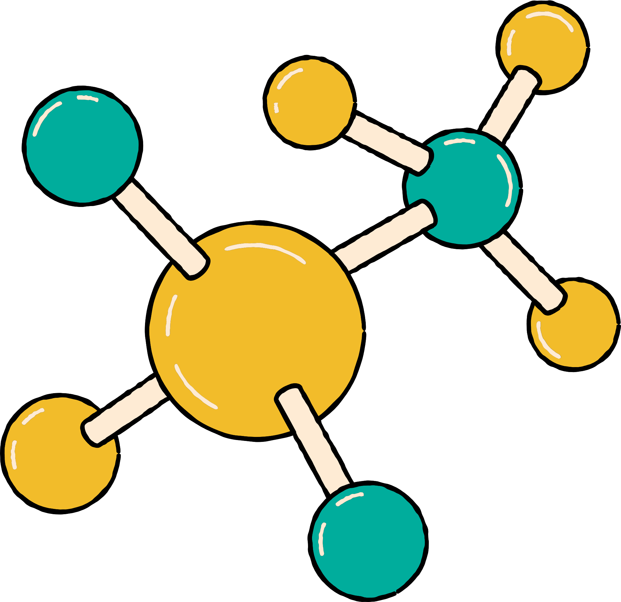










Cám ơn Quý thầy cô cùng các em

